Slide 1
学习永无止境~ ——杰杰
2019
TencentOS tiny
物联网操作系统
本讲义所有权归杰杰所有
TencentOS tiny 物联网操作系统 官方交流群：684946161 学习交流群：783234154

Slide 2


关于我
一个走在物联网路上的小菜鸟~
博客：https://jiejietop.cn
CSDN：https://blog.csdn.net/jiejiemcu
GitHub : https://github.com/jiejieTop
个人公众号
TencentOS tiny 物联网操作系统 官方交流群：684946161 学习交流群：783234154

Slide 3
目录
01
移植前的准备工作
02
任务状态迁移
03
rt_thread_suspend()
04
rt_thread_resume()
05
任务设计要点
06
实验
TencentOS tiny 物联网操作系统 官方交流群：684946161 学习交流群：783234154

Slide 4
06. 写
创
TencentOS tiny 物联网操作系统 官方交流群：684946161 学习交流群：783234154

Slide 5
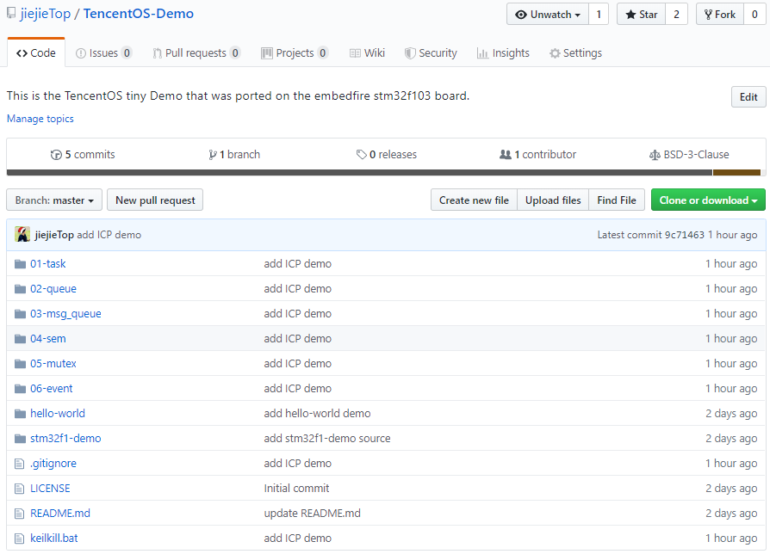
09. 实验
代码获取：https://github.com/jiejieTop/TencentOS-Demo
或者关注公众号，在后台回复“19”
TencentOS tiny 物联网操作系统 官方交流群：684946161 学习交流群：783234154

Slide 6
TencentOS tiny 物联网操作系统 官方交流群：684946161 学习交流群：783234154

